Slide 1
AĞ TOPOLOJİLERİ

Slide 2
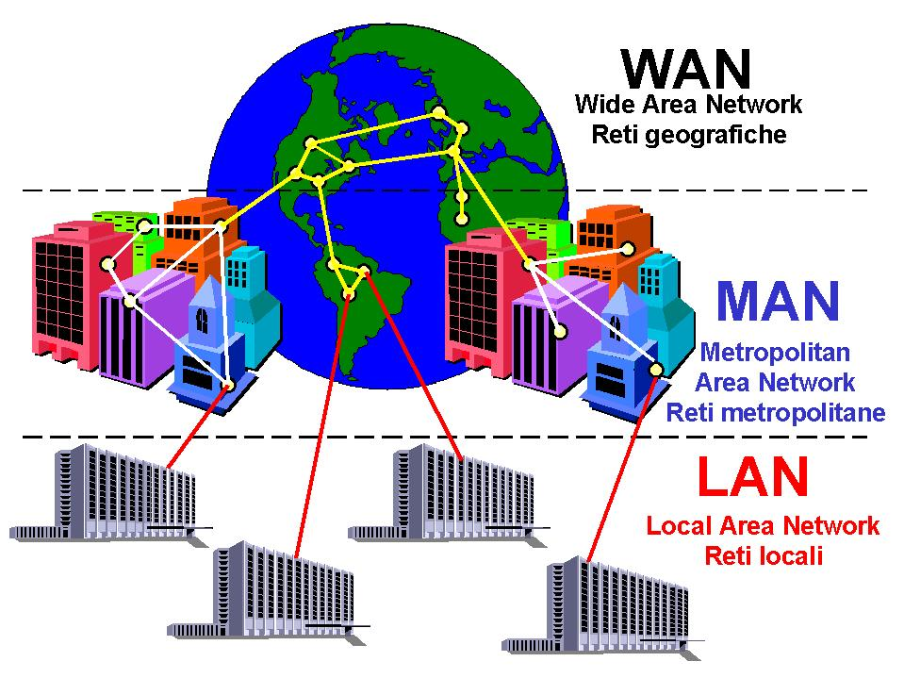
Ağ Türleri
LAN (Local Area Network)
Oda, bina veya binalar arası
MAN (Metropolitan Area Network)
3-30 mil, bir şehirde
WAN (Wide Area Network)
Tüm dünyada

Slide 3
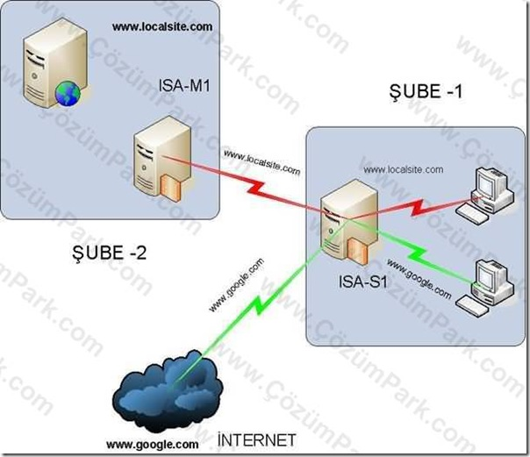
Diğer Ağ Kavramları
Intranet
TCP/IP’ye dayalı ağ. İnternetten farklı olarak bu ağ sadece bir kuruma aittir, sadece o kurumun çalışanları bu ağa bağlanabilir. İnternete çıkmak için firewall kullanılarak saldırılara karşı korunur.

Slide 4
Ağ Topolojileri

Slide 5
Topoloji nedir?
Topoloji , bir ağın fiziksel ve mantıksal yapısını ifade eder. Ağı oluşturan bileşenlerin birbirlerine bağlanış şekilleri , kullanılacak aygıtlar (hub,switch), kablolama standartları, iletişim protokolü ve bu protokollerin ağ yapısına uygulanabilirliği de yine topolojinin kapsamı içerisindedir.
Fiziksel topoloji: Ağın fiziksel olarak nasıl görüneceğini belirler (Fiziksel katman).
Mantıksal topoloji: Bir ağdaki veri akışının nasıl olacağını belirler (Veri iletim katmanı).

Slide 6
Ağ topoloji türleri
Doğrusal (Bus Topology)
Halka (Ring Topology)
Star-wired ring
Yıldız (Star Topology)
Star-wired bus
Ağaç (Tree Topology)
Karmaşık (Mesh Topology)

Slide 7
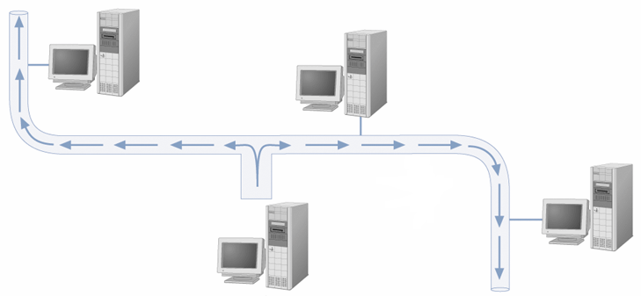
Doğrusal(BUS) Topoloji
Bir kablo yol olarak düşünülürse, bu yol üzerindeki her bir durak ağda bir düğümü (node-terminali/cihazı) temsil etmektedir.
Bu tek kabloya; bölüm (segment), omurga (backbone), trunk denilebilir.

Slide 8
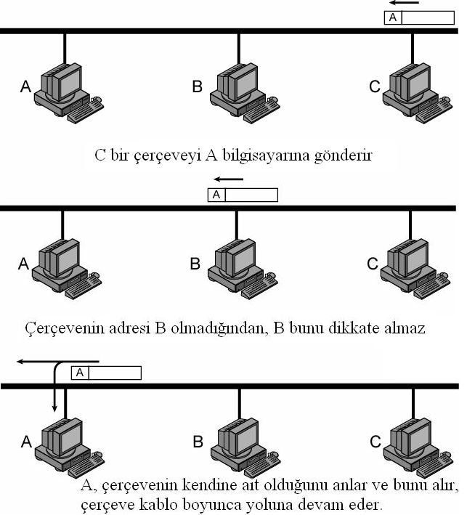

Slide 9
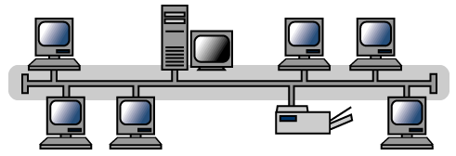
Doğrusal Topoloji - (Avantaj ve Dezavantajları)
Avantajları:
Ağa bir bilgisayarı bağlamak oldukça kolaydır
Daha az uzunlukta kablo gerektirir.
Dezavantajları
Omurga kabloda bir bozulma veya kesilme olursa tüm ağ bağlantısı kesilir.
Kablonun sonunda sonlandırıcı (Terminator) olmalıdır.
Ağda sorun olduğunda sorunun nerden kaynaklandığını bulmak zaman alıcı olabilir.
Tek başına tüm bir binanın ağ çözümü için genellikle kullanılmamaktadır.
Çarpışma

Slide 10
Halka Topolojisi
Doğrusal (bus) ağa benzer. Tüm aygıtlar ortak bir omurga kabloya bağlı. Ama kablo ağdaki son bilgisayardan ilk bilgisayara devam ettiği için kapalı bir döngü oluşturur. IBM tarafından geliştirilmiştir

Slide 11
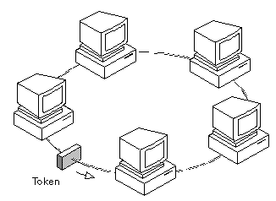
Halka(Token Ring) Topoloji
Mantıksal olarak bir daire şeklinde tüm düğümlerin birbirine bağlanması.

Slide 12
Halka(Token Ring) Topoloji
Token (Jeton) (3 byte’lık) bu düğümler arasında dolaşan bilgidir.

Slide 13
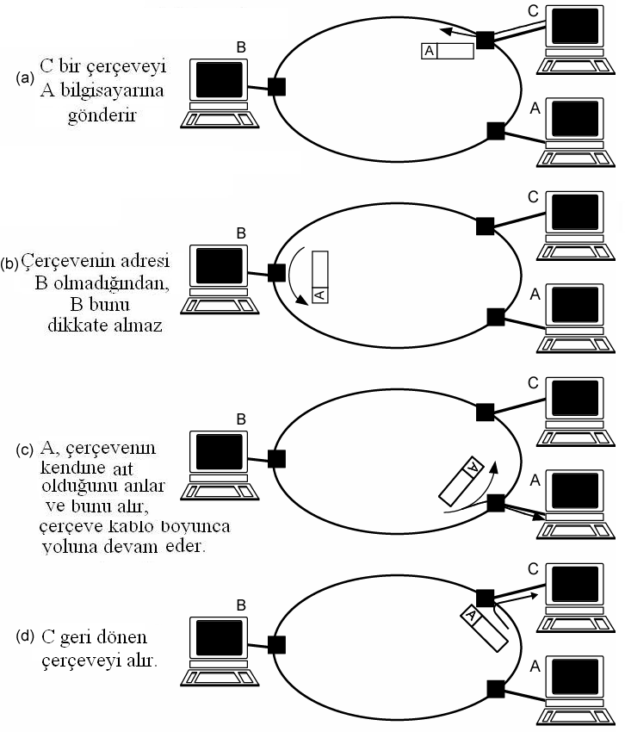

Slide 14
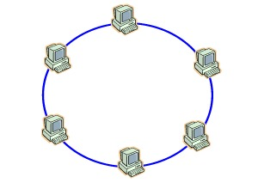
Halka Topoloji
Halka içersindeki bir bilgisayar bozulursa tüm ağ bağlantısı kesilir.
Çarpışma olasılığı düşüktür.
Şu anda halka topolojilerde UTP, STP kablo kullanılmaktadır.
İlk halka topolojiler; 4 Mbps (CAT3 UTP), daha sonra 16 Mbps (CAT4 ve üstü veya STP Tip 4) çalışmaktadır.
Halka topolojiye uygun ethernet kartları; 4 veya 16 Mbps’da çalışır.
Çarpışma olasılığı düşüktür
Merkezi bir aygıta bağımlılık söz konusu değil(hub..)
Hata yaratan kısımlar kolayca belirlenebilir
Halka çok yüklü olduğu zaman bile erişim garantisi
Yüksek iletim oranlarına ulaşmak mümkün
Her noktada sinyal kuvvetlendirilir

Slide 15
Halka Topoloji ➔ Star-Wired Ring
Star-wired ring’de denilebilir.
Yerleşim fiziksel olarak yıldız olarak görünür ancak mantıksal olarak jetonlar dairesel olarak ağda ilerler.
Yıldız topolojisindeki Hub yerine burada MAU (Multistation Access Unit) veya MSAU (Multistation Access Unit) kullanılır.
Bu MAU’da veriler dairesel olarak gider.
Hub kendisine gelen bütün sinyalleri tüm düğümlere iletirken MAU gelen sinyali bir halka şeklinde sadece bir yönde iletir.
Böylece ağdaki tüm düğümler jetonu alır.

Slide 16
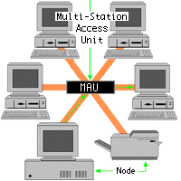
Halka Topoloji ➔ Star-Wired Ring

Slide 17
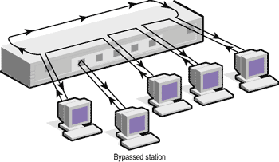
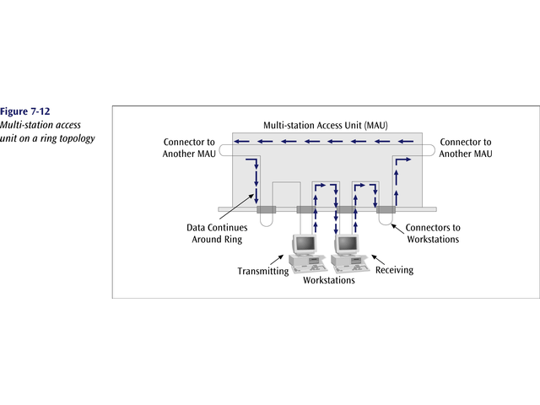
MAU

Slide 18
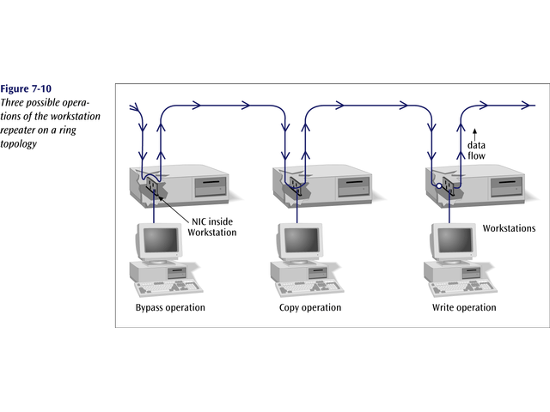
Halka Topoloji ➔ Star-Wired Ring
Klasik Halka topolojisi

Slide 19
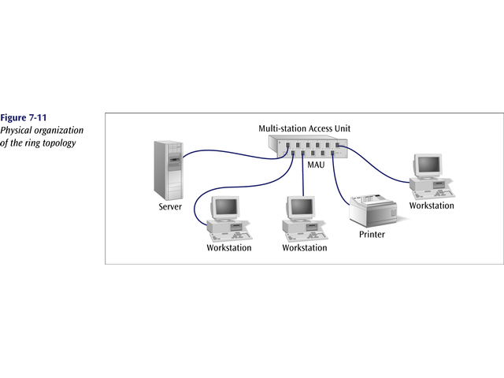
Halka Topoloji ➔ Star-Wired Ring
Star-Wired Ring topoloji

Slide 20
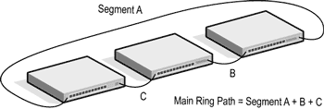
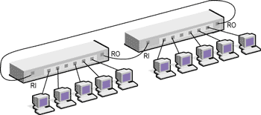
İki MAU bağlanması için MAU’daki RI (Ring In) ve RO (Ring Out portları kullanılır.

Slide 21
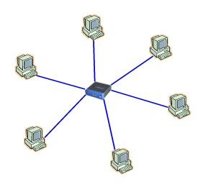
Yıldız (Star) Topoloji
Tüm düğümlerin ortak bir merkeze (örneğin, hub, switch) bağlanmasıdır.

Slide 22
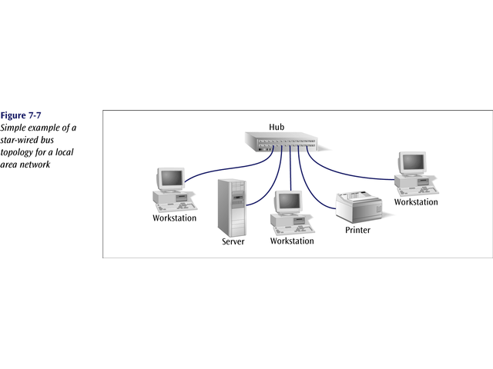
Yıldız (Star) Topoloji

Slide 23
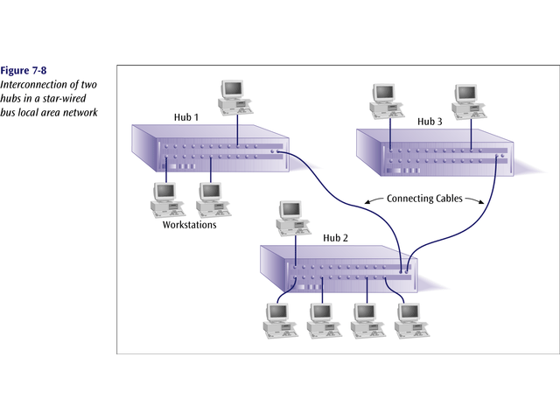
Star-wired bus ~ Yıldız Topoloji

Slide 24
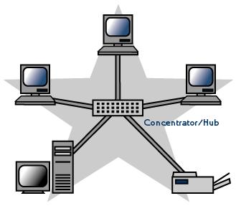
Yıldız Topoloji (Avantaj ve Dezavantajları)
Avantajları:
Ağı kurmak kolaydır
Bir bilgisayara bağlı kablo bozulduğunda ağın çalışması etkilenmez.
Ağdaki sorunları tespit etmek kolaydır.
Dezavantajları
Hub kullanıldığında ağ trafiği artar.
Doğrusala göre daha fazla uzunlukta kablo gerektirir.
Hub veya Switch bozulduğunda tüm ağ çalışmaz hale gelir.
Hub ve Switch gibi cihazlar nedeniyle doğrusala göre kurulumu daha pahalıdır.

Slide 25
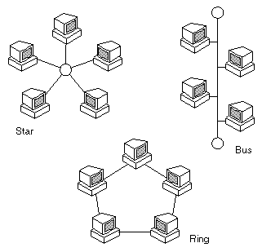
Doğrusal -Halka -Yıldız

Slide 26
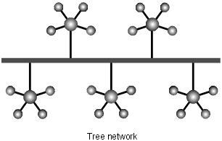
Ağaç (Tree) Topoloji
Genellikle yıldız topolojisindeki ağları birbirine bağlamak için kullanılır. Böylece ağlar büyütülebilir.
Bir ağacın dalları farklı topolojilerdeki ağları temsil eder, ağacın gövdesi ile de bunlar birbirine bağlanabilir.

Slide 27
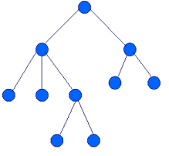
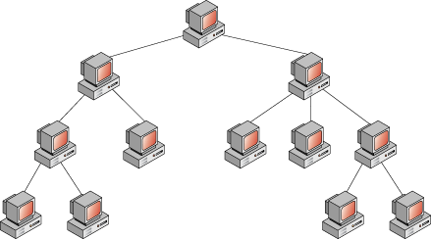
Ağaç (Tree) Topoloji
Hiyerarşik yapıdaki ağlar için kullanılır.

Slide 28
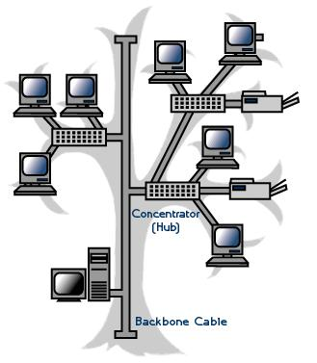
Ağaç Topoloji - (Avantaj ve Dezavantajları)
Avantajları:
Her bir bölüme (segment) ulaşmak kolaydır
Bir çok çalışma grubu bir araya getirilebilir.
Dezavantajları
Her bir bölümün uzunluğu kullanılan kablo ile sınırlıdır.
Omurga kablosu bozulduğunda bölümlerdeki ağ trafiği etkilenir.
Kurulumu ve düzenlenmesi daha zordur.

Slide 29
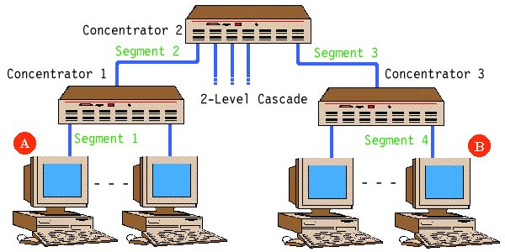

Slide 30
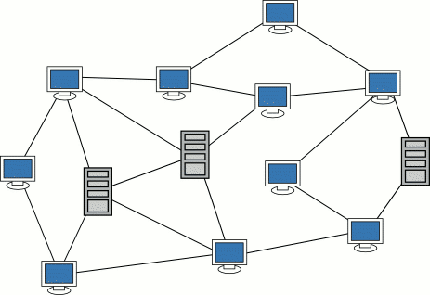
Karmaşık (Mesh) Topoloji
Gerçek Mesh topolojide tüm düğümler ağ içerisinde birbirine bağlıdır.
Daha çok WAN’da kullanılır.
LAN’da kullanıldığında tüm düğümlerin birbirine mutlaka bağlı olması gerekmez.
Gerçek Mesh topoloji

Slide 31
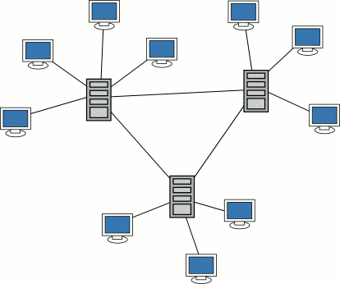
Karmaşık (Mesh) Topoloji
Hybrid mesh topoloji, karmaşık ağlarda (veritabanı sunucularının uzak mesafeler arası bağlantıları vb.) kullanılır.

Slide 32
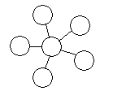

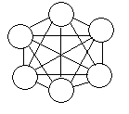
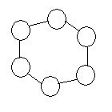
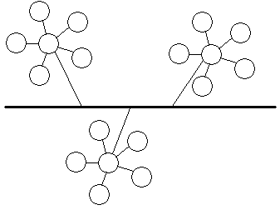
Doğrusal
(Bus)
Yıldız
(Star)
Karmaşık
(Mesh)
Halka
(Ring)
Ağaç
(Tree)

Slide 33
Topoloji | Kurulum | Düzenleme | Sorun çözme | Veri aktarımında problem
Doğrusal | Çok kolay | Kısmen zor | Zor | Tek bir kablo, kabloda problem veri aktarımını etkiler
Halka | Kısmen Kolay | Kısmen zor | Kolay | Halkadaki bozukluk veri aktarımını etkiler
Yıldız | Kolay, ancak zaman alıcı | Kolay | Kolay | Tek bir kablodaki bozukluk bir pc’yi etkiler
Ağaç | Zor | Zor | Kolay | Oldukça az
Karmaşık | Zor | Zor | Kolay | Oldukça az

Slide 34
